Slide 1
앱 프로그래밍 과소비 금지
응용소프트웨어공학과
20183222 박정환

Slide 2
프로그램 설명
가계부 어플리케이션
달력을 통한 일일 지출 및 수입 확인

Slide 3
히스토리
버전 | 작성자 | 내용 | 날짜
1.0 | 박정환 | 프로젝트 계획서 작성 | 2023.03.23
1.1 | 박정환 | 앱 화면 및 설명 추가

Slide 4
IA 메뉴구조도
과소비 금지
오늘 날짜
달력
이번 달 수입
이번 달 지출
이번 달 잔여금액
오늘 가계부
일일 가계부
지출 현황
특수 가계부

Slide 5
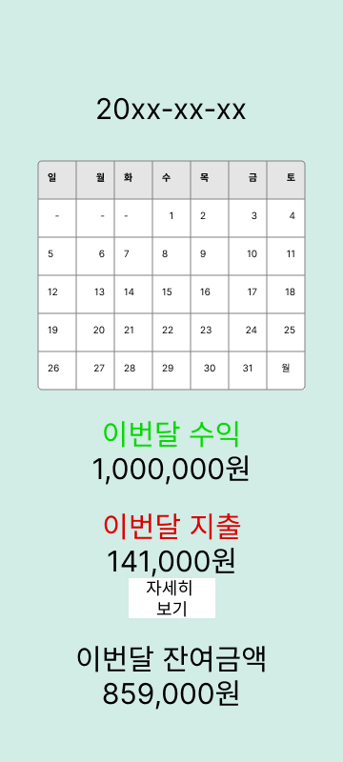
메인 화면
설명
1 | 오늘 날짜 - 오늘 날에 맞는 가계부 작성장으로 이동
2 | 달력 - 해당 날의 가계부 작성 장으로 이동
2-1 | 특수 가계부 - 특수 가계부 작성장으로 이동
3 | 이번 달 수익
4 | 이번 달 지출
4-1 | 자세히 보기 - 분류 별로 나누어진 지출표로 이동
5 | 이번 달 잔여 금액
1
2
2-1
3
4
4-1
5

Slide 6
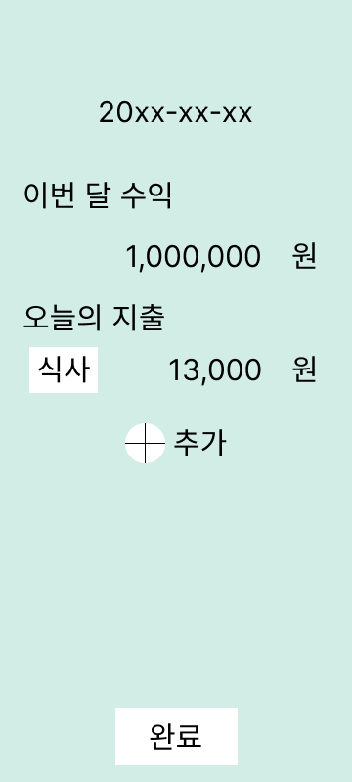
일일 가계부 화면
설명
1 | 오늘 날짜
2 | 이번 달 수익
3 | 오늘의 지출 - 분류 별로 오늘의 지출이 출력
3-1 | 추가 - 수익과 지출을 추가 할 수 있는 페이지로 이동
4 | 완료 - 메인 화면으로 이동
1
2
3
3-1
4

Slide 7
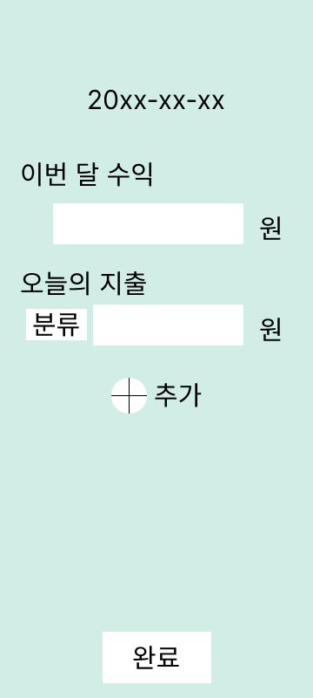
일일 가계부
작성 화면
설명
1 | 오늘 날짜
2 | 이번 달 수익 - 이번 달 수익을 작성 가능
3 | 오늘의 지출 - 분류를 정한 오늘의 지출을 작성
3-1 | 추가 - 추가적인 지출을 작성 할 수 있는 칸을 추가
4 | 완료 - 메인 화면으로 이동
1
2
3
3-1
4

Slide 8
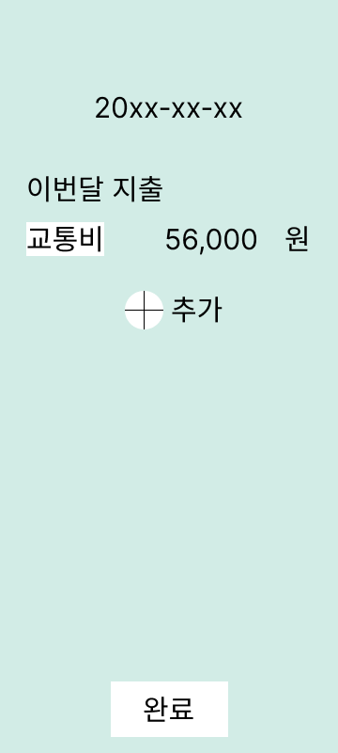
특수 가계부 화면
설명
1 | 오늘 날짜
2 | 이번 달 지출 - 교통비나 카드비 같은 특정 날에 누적 금액이 빠지는 지출을 출력
2-1 | 추가 - 특수 지출을 추가하는 페이지로 이동
3 | 완료 - 메인 화면으로 이동
1
2
2-1
3

Slide 9
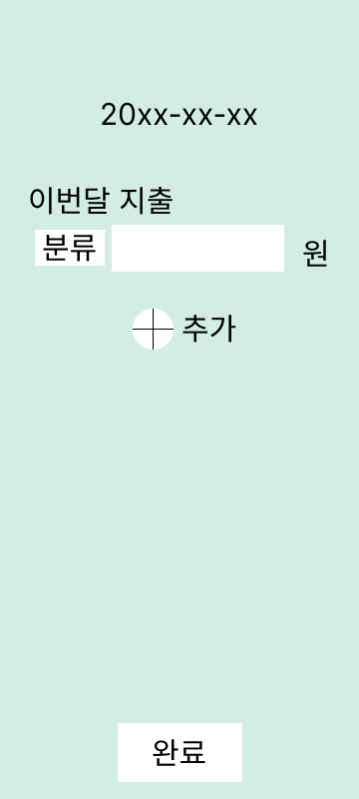
특수 가계부
작성 화면
설명
1 | 오늘 날짜
2 | 이번 달 지출 - 분류 별로 이번 달의 특수 지출 작성
2-1 | 추가 - 추가적인 지출을 작성 할 수 있는 칸을 추가한다.
3 | 완료 - 메인 화면으로 이동
1
2
2-1
3

Slide 10
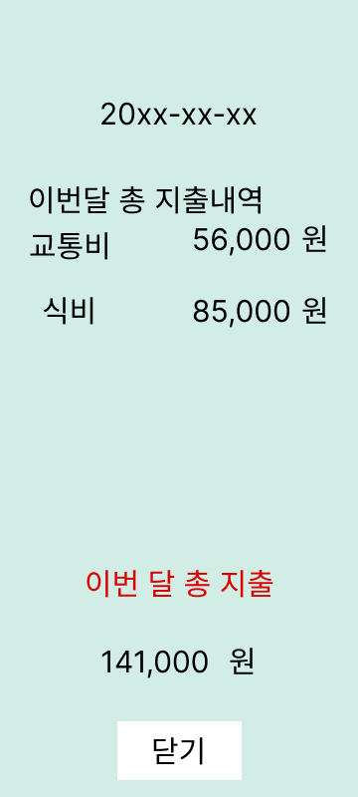
이번 달 총
지출 내역 화면
설명
1 | 오늘 날짜
2 | 이번 달 총 지출 내역 - 이번 달 지출을 분류별로 출력
3 | 이번 달 총 지출
4 | 닫기 - 메인 화면으로 이동
1
2
3
4

